Slide 1
SVM
Kang-Wen Wei
Notes:
SVM support vector machine，是機器學習中一個強大的演算法
相較於其他傳統機器學習方法來說，svm背後有著扎實且嚴謹的數學理論證明

Slide 2
SVM
Linear SVM
Decision boundary
Vector projection on Margin
Lagrange multiplier
Kernel function
Demo
rbf proof

Slide 3
Linear SVM
Which is better ?
Tolerate more noise !

Slide 4
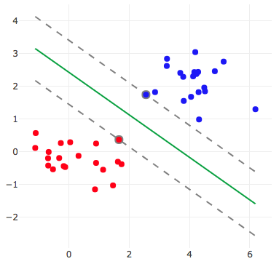


Decision boundary
Margin
Decision boundary
Find decision boundary
Maximum margin

Slide 5
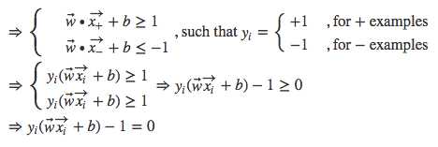
Find Decision boundary

Slide 6





Unit vector
Vector projection
Notes:
在討論margin之前，我要先提一下單位向量這個東西
單位向量簡單來說，就是長度為1的向量
例如說我向量(3,4)的單位向量是多少，也就是說我要將(3,4)的變成長度為1的向量
那我就得到了(3,4)的單位向量為(⅗,⅘)，那這個單位向量會將向量劃分為u的長度倍
接下來得到單位向量，我想要知道另一個向量在這個向量上的投影長度，就稱為x2x1在u上的正投影長
正投影長的公式就是向量與單位向量做內積，就能得到正投影長

Slide 7
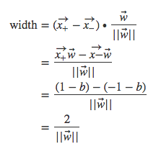




Maximum margin

Slide 8






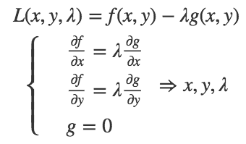


Lagrange multiplier
Notes:
如果我們單純只要最小化w的二次函數其實很簡單，就對w微分為0就好了
可是我們想要最小化margin，這是在有decision boundary的條件下
所以說像這種有約束條件的最佳化問題，就需要lagrange multiplier
我們的目標函數是w的二次函數，而約束項是w的線性函數

Slide 9
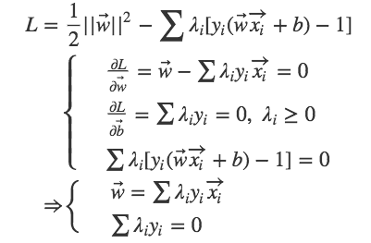
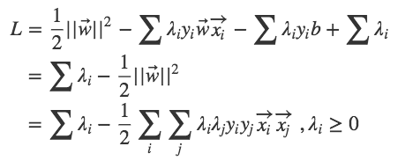
Lagrange multiplier

Slide 10
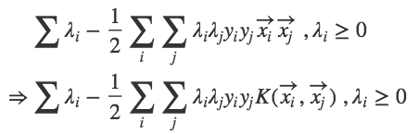
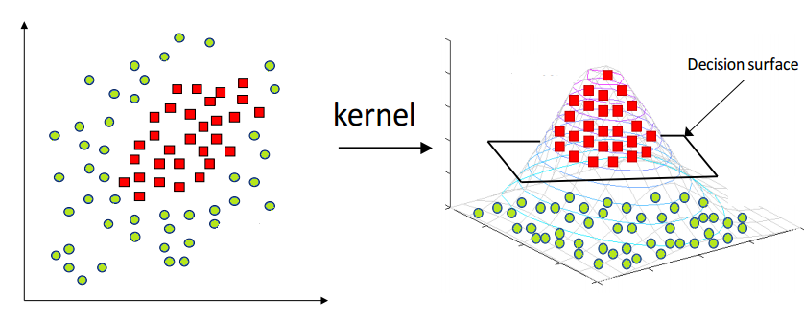
Kernel function
Minimize

Slide 11

Kernel function

Slide 12
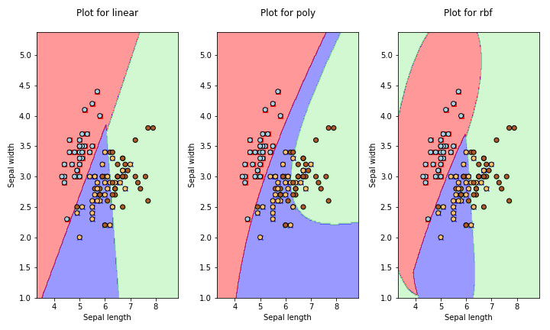
Demo

Slide 13
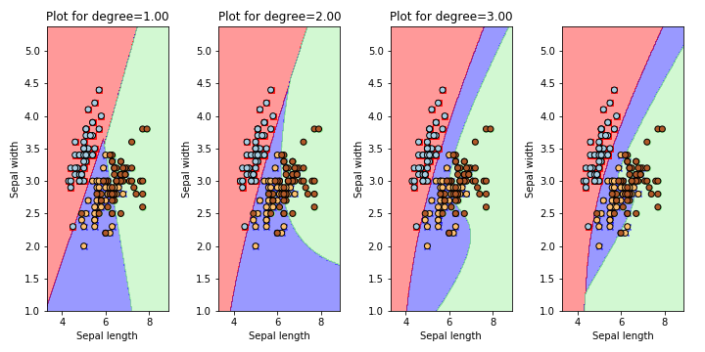
Demo
degree = 5

Slide 14
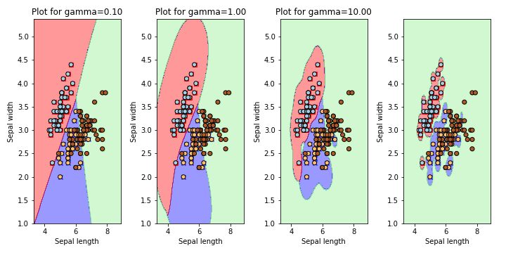
Demo
gamma=100

Slide 15




RBF proof

Slide 16

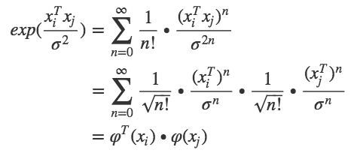
Tayler Series
Notes:
對於任何連續可微n次函數，我們都可以透過泰勒展開式來表示
泰勒展開式證明，二項式定理以及自然指數的展開

Slide 17
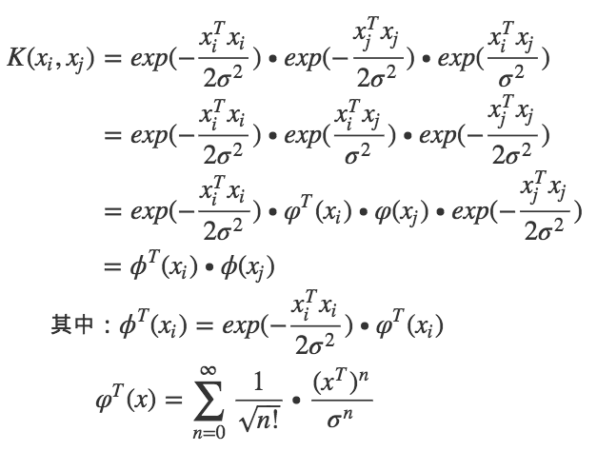
RBF proof

